Slide 1
Flynnova klasifikácia
Mgr. Ing. Martin Butkovský

Slide 2
Flynnova klasifikácia
Úvod
klasifikácia podľa Flynna delí počítače podľa počtu tokov inštrukcií a tokov údajov
tok inštrukcií - postupnosť inštrukcií načítaných z pamäte sa nazýva
Single Instruction stream - jeden tok inštrukcií
Multi Instruction stream - viacnásobný tok inštrukcií
tok údajov - operácie vykonávané s údajmi v procesore
Single Data stream - jeden tok údajov
Multi Data stream – viacnásobný tok údajov
Kombináciou dostaneme nasledovné možnosti:
SISD - Single Instruction Single Data stream
SIMD - Single Instruction Multi Data stream
MISD - Multi Instruction Single Data stream
MIMD - Multi Instruction Multi Data stream

Slide 3
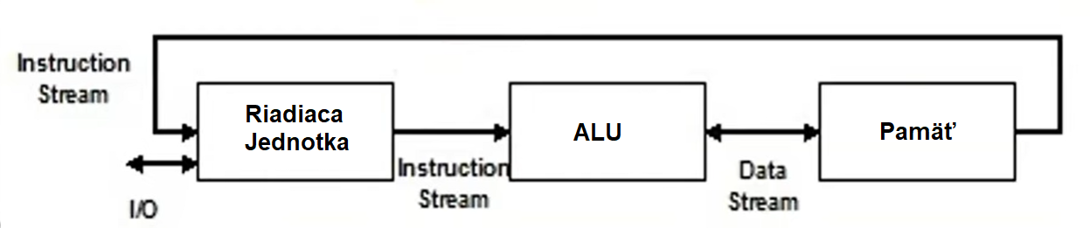
Flynnova klasifikácia
SISD - Single Instruction Single Data stream
typickým príkladom sú počítače von Neumannovej koncepcie
procesory, ktoré sme doteraz preberali
jeden tok inštrukcií spracováva jeden tok údajov

Slide 4
Flynnova klasifikácia
SIMD - Single Instruction Multi Data stream
počítače, ktoré vykonávajú vektorové a maticové operácie
jeden tok inštrukcií spracováva viacero tokov údajov
jedna inštrukcia vykonáva operáciu súčasne s viacerými tokmi údajov vo viacerých procesorových elementoch, z ktorých každý má vlastný operačný podsystém, (vlastnú ALU a vlastné registre) a spoločnú riadiacu jednotku
všetky elementy vykonávajú rovnakú operáciu nad rôznymi údajmi vektorových (maticových) operandov, ktoré boli cez systémovú údajovú zbernicu presunuté do pripojených pamätí jednotlivých elementov

Slide 5
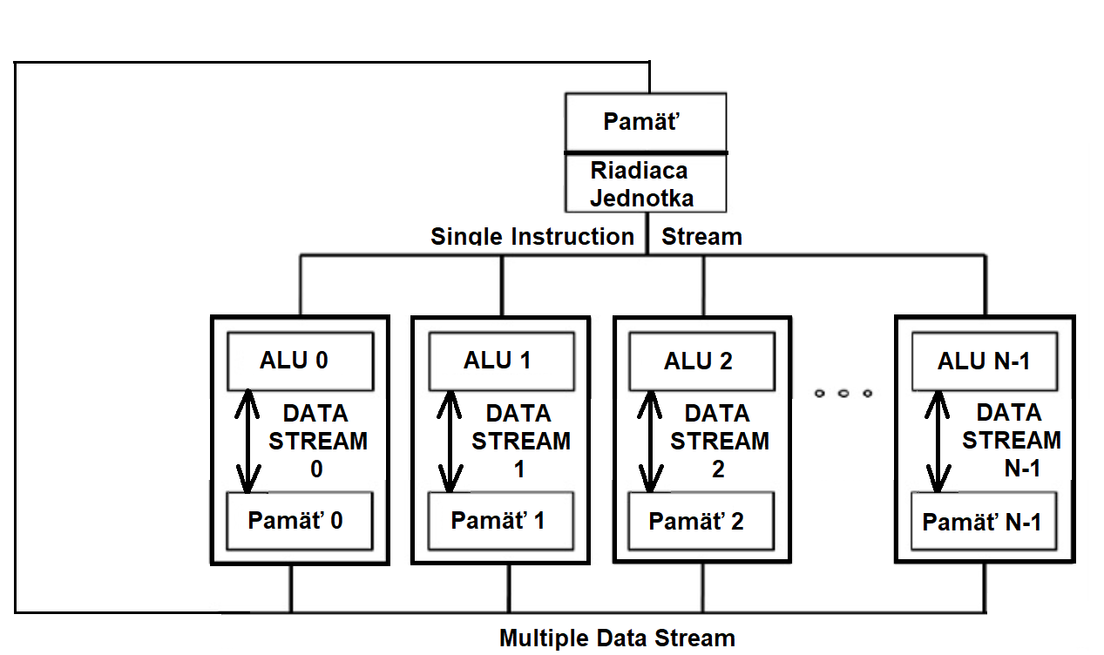

Slide 6
Flynnova klasifikácia
MISD - Multi Instruction Single Data stream
viacnásobný tok inštrukcií spracováva jeden tok údajov
je to iba teoretický model, ktorý sa prakticky nepoužíva

Slide 7
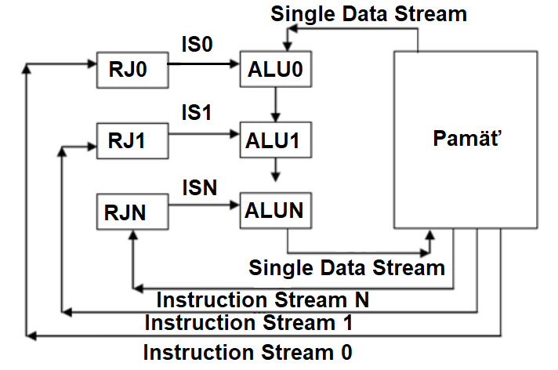

Slide 8
Flynnova klasifikácia
MIMD - Multi Instruction Multi Data stream
viacnásobný tok inštrukcií spracováva viacnásobný tok údajov
môžeme ich rozdeliť na dva typy:
Multiprocesorové systémy
Multipočítačové systémy

Slide 9
Flynnova klasifikácia
MIMD - Multi Instruction Multi Data stream
Multiprocesorové systémy
paralelný počítač obsahujúci viacero procesorov, ktoré pre styk s okolím používajú spoločné vstupno/výstupné zariadenia, pričom pamäť môže byť spoločná (zdieľaná) resp. každý procesor má vlastnú pamäť
podľa pamäti delíme multprocesorové systémy na :
volne viazané (Loosely Coupled)
tesne viazané (Tightly Coupled)
hybridné

Slide 10

Flynnova klasifikácia
MIMD - Multi Instruction Multi Data stream
Multiprocesorové systémy
podľa pamäti delíme multprocesorové systémy na :
volne viazané (Loosely Coupled)
každý procesor má svoju pamäť a na vzájomnú komunikáciu sa používa systém posielania správ (Message Passing - odovzdávanie správ) špeciálnym prepojovacím podsystémom

Slide 11


Flynnova klasifikácia
MIMD - Multi Instruction Multi Data stream
Multiprocesorové systémy
podľa pamäti delíme multprocesorové systémy na :
tesne viazané (Tightly Coupled)
každý procesor pracuje so spoločnou zdieľanou ako vidíte na obrázku a)
resp. niekoľkými blokmi spoločnej pamäti ako vidíte na obrázku b)
prepojenie procesorov je realizované zbernicovo

Slide 12
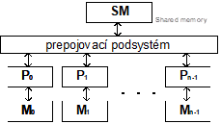
Flynnova klasifikácia
MIMD - Multi Instruction Multi Data stream
Multiprocesorové systémy
podľa pamäti delíme multprocesorové systémy na :
hybridné
vzniknú kombináciou voľne a tesne viazaných, t. j. vlastnými a zdieľanou pamäťou,
resp. vlastné pamäte umožňujú zdieľanie iným procesorom

